Slide 1
Цифровые платформы как средство подготовки к промежуточной аттестации (ВПР, ЕГЭ, ОГЭ)
Перова Елена Александровна,
учитель истории и обществознания
ГБОУ СОШ пос. Новый Кутулук

Slide 2
На сегодняшний день выделяют различные интернет-ресурсы, которые предназначены для подготовки учащихся к итоговой аттестации. Перед тем как давать те или иные интернет-ресурсы, необходимо проводить тщательный отбор сайтов. Ниже представлен перечень образовательных платформ, рекомендованных Министерством просвещения РФ для реализации образовательных программ с применением электронного обучения и дистанционных
образовательных технологий.

Slide 3
Учи.ру https://uchi.ru/
Учи.ру — российская онлайн - платформа, где учащиеся из всех регионов России изучают школьные предметы в интерактивной форме. Интерактивные курсы на Учи.ру полностью соответствуют ФГОС. Содержит более 30 000 заданий в игровой форме, разработанных профессиональными методистами и специалистами по детскому интерфейсу. Платформа Учи.ру учитывает скорость и правильность выполнения заданий, количество ошибок и поведение ученика. Для каждого ребенка система автоматически подбирает персональные задания, их последовательность и уровень сложности.

Slide 4
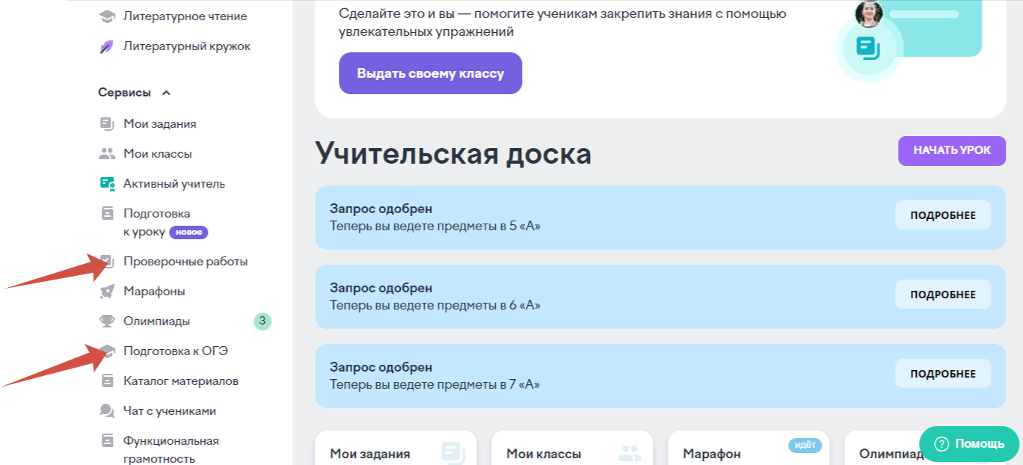

Slide 5
На Учи.ру есть 3 раздела – «Мои задания из карточек», «Мои задания из упражнений», «Проверочные работы», которые мы можем использовать для диагностики достижений обучающихся. Это удобные инструменты создания нескольких вариантов проверки (контрольные, самостоятельные работы, домашние задания). Учитель может создать свою проверочную работу или выбрать её из банка готовых работ. Каждый ученик получает свой вариант заданий. Работу можно провести в классе или задать на дом. В «Банке работ» находятся готовые контрольные и самостоятельные работы по разделам и темам школьного курса. Учителю очень удобно подбирать задания по критериям соответствия ВПР, ОГЭ и ЕГЭ.

Slide 6
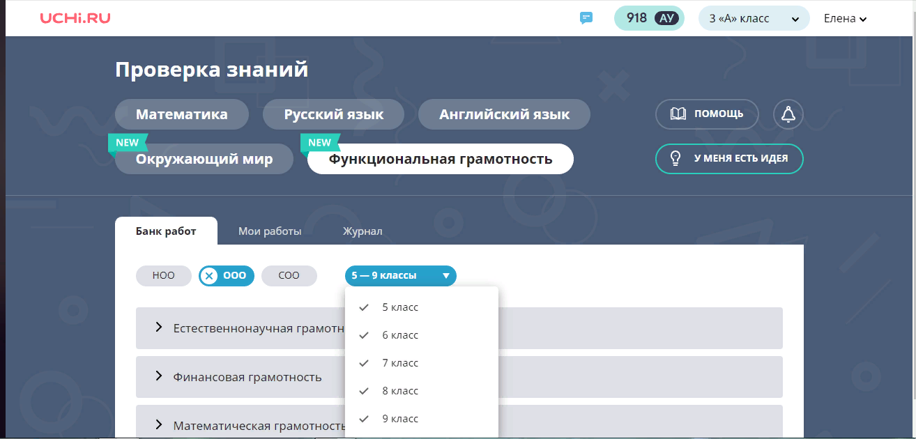

Slide 7
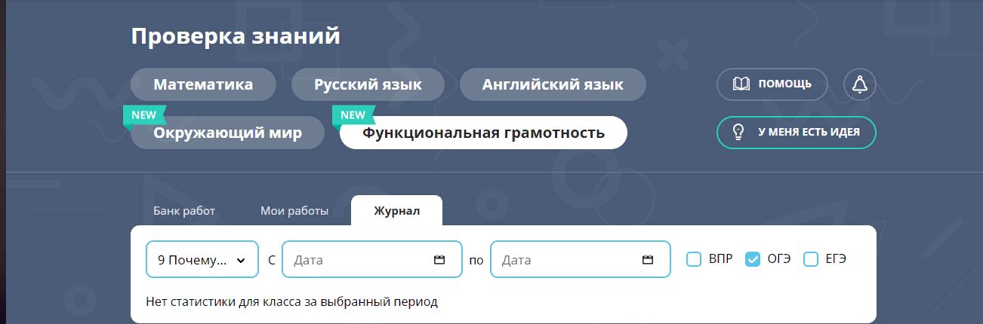
Перейдя на вкладку «Мои работы», можно создать свою работу, нажав «Составить свою работу». Добавьте задания из банка заданий и укажите название теста для учеников. На вкладке «Журнал» отслеживайте результаты обучающихся.

Slide 8
На Учи.ру есть еще полезный сервис «Каталог материалов», там вы найдете интересные карточки и проверочные работы для занятий с учениками.

Slide 9
Российская электронная школа http://resh.edu.ru/
«Российская электронная школа» - это полный школьный курс уроков от лучших учителей России; это информационно-образовательная среда, объединяющая ученика, учителя, родителя и открывающая равный доступ к качественному общему образованию независимо от социокультурных условий.

Slide 10
Здесь каждый сможет улучшить свои знания по учебным предметам. Программа «Российской электронной школы» полностью соответствует федеральным государственным образовательным стандартам, поэтому смело можно используйте материалы уроков для подготовки к контрольным работам, Всероссийским проверочным работам, экзаменам в форме ОГЭ и ЕГЭ. Открыт доступ к банку заданий, которые использовались на экзаменах прошлых лет.
Упражнения и проверочные задания в уроках даны по типу экзаменационных тестов.

Slide 11
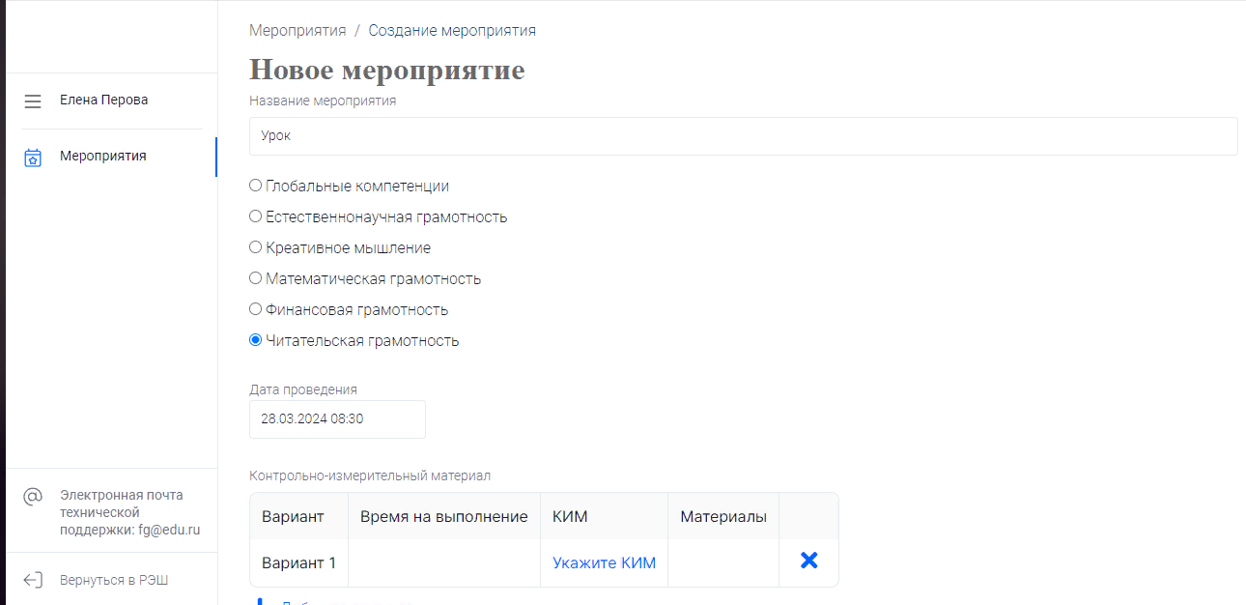
Для проверки функциональной грамотности учитель вводит название мероприятия, выбирает элемент для оценки, например, читательская грамотность. Далее нужно указать дату, выбрать вариант и класс в КИМ. Получаем коды доступа для обучающихся, их можно раздать или разослать по электронной почте.

Slide 12
Спасибо за внимание!

